Slide 1


“UX설계 보고서
(가구 쇼핑몰 웹사이트 제작)”
10조 김지현

Slide 2
목차 소개
 | 주제 선정 이유 |  |  | p.03
 | 경쟁업체 조사 |  |  | p.05
 | 온라인 설문조사 |  |  | p.15
 | 페르소나 작성 |  |  | p.19
 | 정보구조도 및 네비게이션 |  |  | p.22
 | 주요 서비스 워크 플로우 |  |  | p.24

Slide 3

“주제 선정 이유”

Slide 4
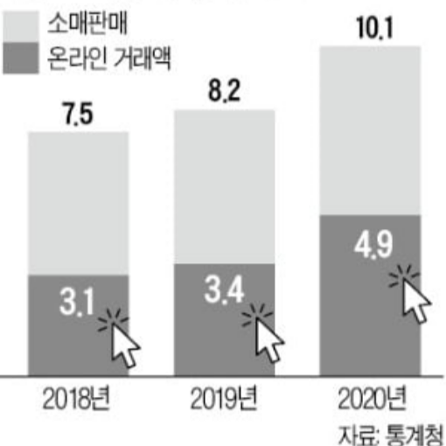
주제 선정 이유
재택근무로 인한 가구 수요 증가
그 동안에 집의 역할은 휴식을 취하는 공간이였지만 코로나로 인해 집에 머무르는 시간이 늘어나면서 휴식 뿐만이 아닌 다양한 활동을 집이라는 공간에서 즐길 수 있게 되었다. 그에 맞춰 비대면으로 구매가 가능한 가구 쇼핑몰의 판매율은 급증했고 많은 사람들이 홈 인테리어라는 취미를 갖게 되었다.
나 또한 집에 있는 시간이 늘어나면서 우울감을 달래기 위해 했던 행동 중 하나가 새 가구를 구매하는 일이였고 그 때마다 여러 가구 쇼핑몰에 접속해 상품을 찾아보는 일의 즐거움을 느꼈었다. 그 때의 기억이 인상깊어 이번 주제로 선정하게 되었다.

Slide 5
“경쟁 업체 조사”
두닷
굳닷컴
레이디 가구

Slide 6
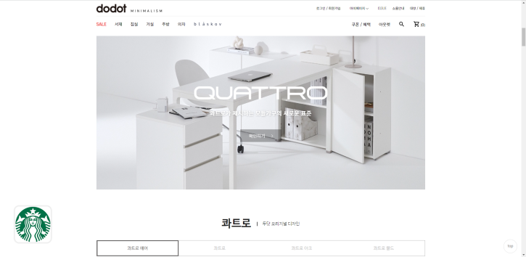
경쟁업체 조사 : 두닷(dodot)
www.dodot.co.kr
장점
1
깔끔한 네비게이션
타 사이트들 대비 네비게이션의 종류를 간소화 하여 보기 편하게 제작 하였음.
2
페이지 중간에 움직이는 이미지 슬라이드
단순 슬라이드 이미지가 아닌 이미지 자체에 액션을 주어 마치 동영상을 보는 듯한 느낌을 표현함.
3
좌우 적당한 여백
좌우 여백을 줌으로써 한층 더 깔끔하고 고급스러운 느낌

Slide 7
경쟁업체 조사 : 두닷(dodot)
www.dodot.co.kr
단점
1
스크롤 시 나타나는 이벤트 플로팅 아이콘
포토 이벤트 작성을 안내하는 플로팅에 종료 버튼이 없어 스크롤을 올리고 내릴 때 마다 거슬림
2
폰트 색상
화이트 배경에 연한 회색 폰트를 사용하여 가독성이 떨어짐.
3
폰트 굵기
페이지에서 사용하는 폰트의 굵기가 상당히 얇아 가독성이 좋지 않음.

Slide 8
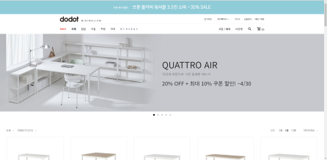
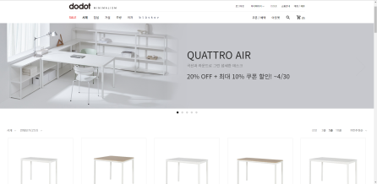
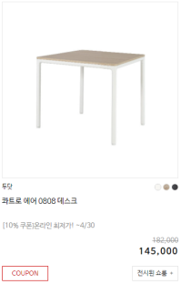
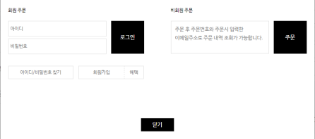
경쟁업체 조사 : 두닷(dodot)
www.dodot.co.kr
참고할 점
1
스크롤 시 메인 페이지 최상단 이벤트 사라지는 효과
스크롤을 올리면 이벤트 헤더가 나타나고 내리면 사라짐.
2
회원 / 비회원 구분
로그인이 필수가 아니여서 회원 / 비회원 구분해서 주문 가능함.
3
제품 전시된 쇼룸 표시
오프라인 쇼룸에 전시되어 있는 제품 정보를 확인 할 수 있음.

Slide 9
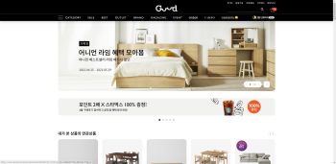
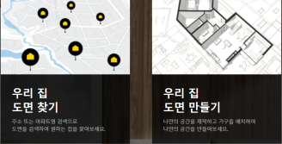
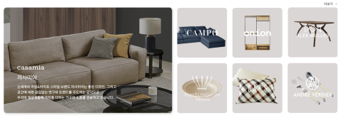

경쟁업체 조사 : 굳닷컴(Guud)
www.guud.com
장점
둥근 모서리 쉐잎
3D 뷰어
타 브랜드 제품 판매
사진 쉐입을 둥근 모서리 처리하여 정돈된 느낌이 강하고 귀여운 이미지
자신의 집을 3D 도면으로 확인 하거나( 아파트 기준) 직접 도면을 제작할 수 있고 판매되는 제품도 3D로 감상이 가능하다.
굳닷컴의 제품만이 아닌 타 브랜드 제품도
함께 판매 하고 있어 구매 폭이 넓음.

Slide 10

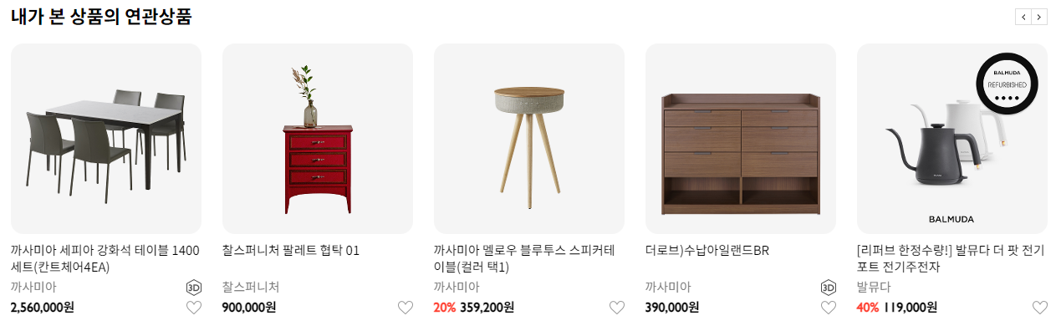
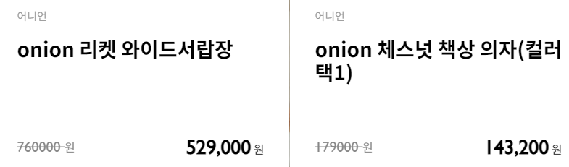
경쟁업체 조사 : 굳닷컴(Guud)
www.guud.com
단점
연관성이 없는 연관상품
일관성 없는 텍스트
상세 페이지 화질
실수로 한번 누른 제품이라도 연관 상품에 연계되어
원치 않는 제품이 노출 됨.
금액 표기 방법에 일관성이 없고 디자인적으로도 성의 없어 보임.
상세 배너들의 화질이 좋지 않아 깨지는 현상 발생함.

Slide 11
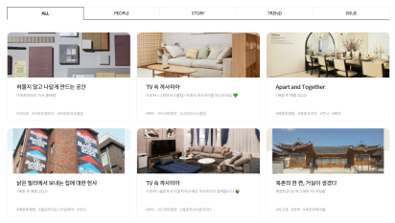
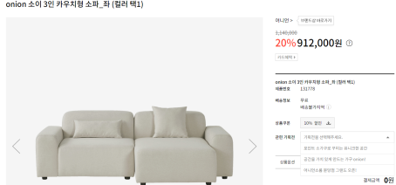
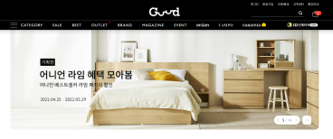
경쟁업체 조사 : 굳닷컴(Guud)
www.guud.com
참고할 점
마우스 호버
매거진
관련 기획전 안내
슬라이드 이미지에 마우스를 호버하면
다음 이미지로 넘어가지 않아 기존 이미지를 천천히 읽어 볼 수 있음.
가구 뿐 아니라 매거진을 활용해 인테리어에 참고 될 만한 칼럼들을 게재함.
제품 상세 정보에 관련 기획전을 함께 안내해 혜택을 확인해 볼 수 있음.

Slide 12
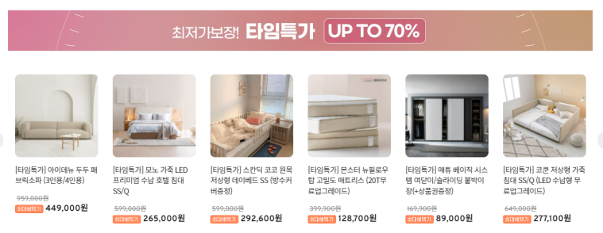
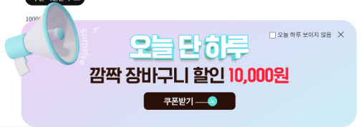
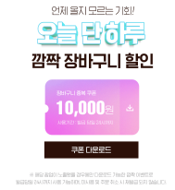
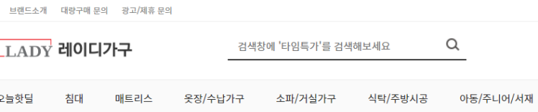
경쟁업체 조사 : 레이디가구
www.lady.co.kr
장점
1
타임 특가 제품 메인페이지 노출
타임특가로 진행 되는 제품을 메인페이지에 최대혜택가로 노출 시킴.
2
상세 페이지 서프라이즈 할인 팝업
상세 페이지에 랜덤으로 노출되는 서프라이즈 할인 쿠폰
3
검색 기능
전체 검색이 가능한 검색 창

Slide 13
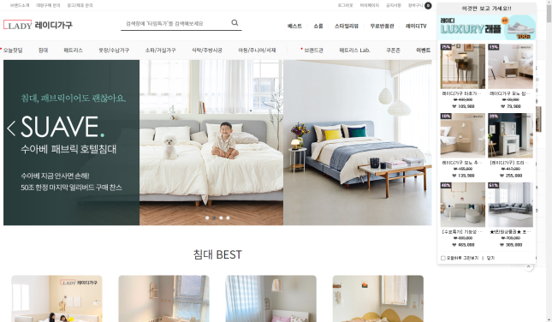
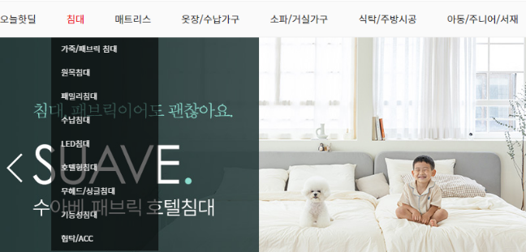
경쟁업체 조사 : 레이디가구
www.lady.co.kr
단점
1
빠른 속도의 이미지 슬라이드
이미지 슬라이드가 평균 3초로 너무 빨라 이벤트의 내용을 제대로 확인하기 어려움.
확인을 위해서 마우스 호버 해도 이미지가 멈추지 않음.
2
일정 시간이 지나면 나타나는 팝업 창
구매 의사가 없는 상품들이 계속 노출 되고 화면을 가림.
3
네비게이션 전체보기 없음
네비게이션 카테고리에 전체보기 바로가기가 없어 상품을 한 눈에 파악하기 어려움.

Slide 14
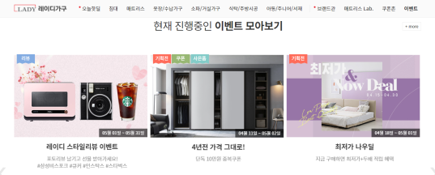
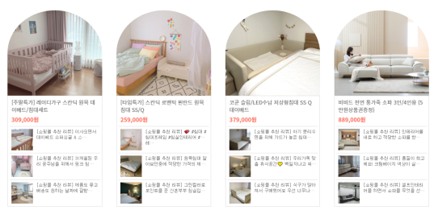
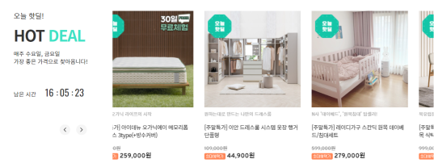
경쟁업체 조사 : 레이디가구
www.lady.co.kr
참고할 점
1
진행중인 이벤트 모아보기
현재 진행중인 이벤트들을 모아서 볼 수 있는 섹션이 있음.
2
쇼핑몰 후기
페이지 내에서 자사 가구에 대한 자세한 후기를 볼 수 있음.
3
HOT DEAL
오늘 진행되는 핫딜 제품의 정보와 남은 시간을 알 수 있도록 타이머가 구현 되어 있음.

Slide 15

“온라인 설문조사”

Slide 16

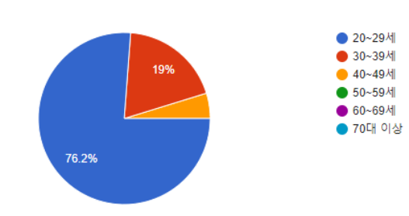
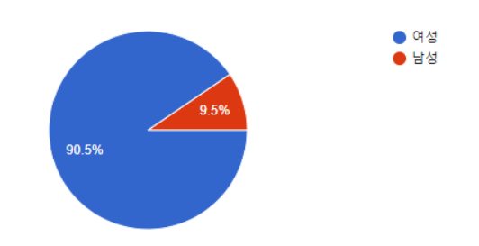
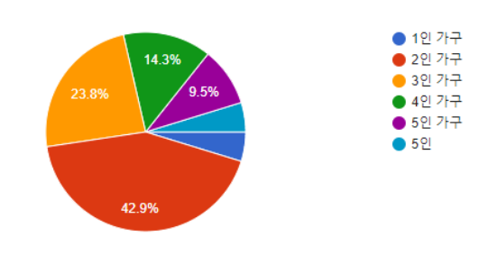
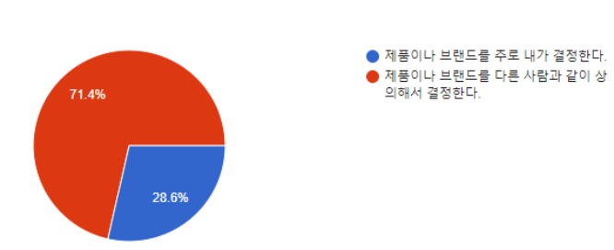

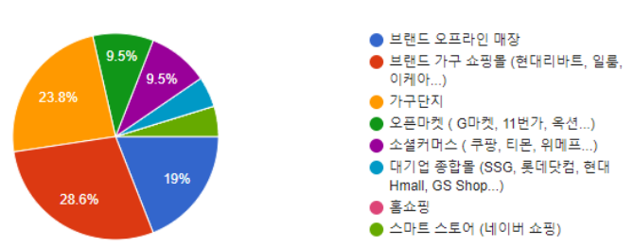
온라인 설문조사
설문조사 결과
https://docs.google.com/forms/d/18h5RfNg3GsYjzjRA5GYL_L0z3nf3HHAxTYu1NvVO8M8/viewanalytics
연령대
성별
가구원 수
제품 결정자
선호 구매 장소

Slide 17


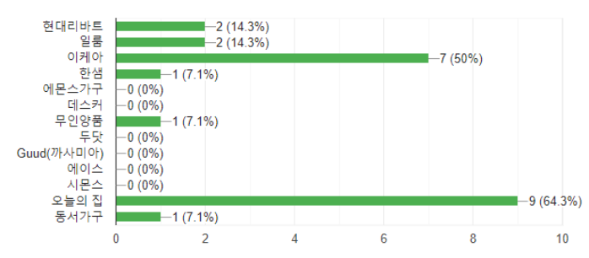
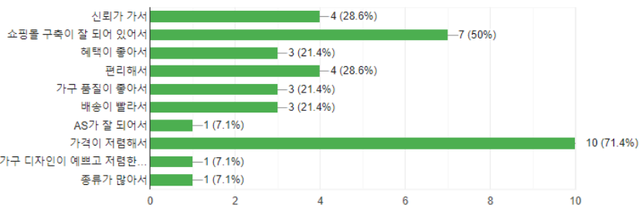

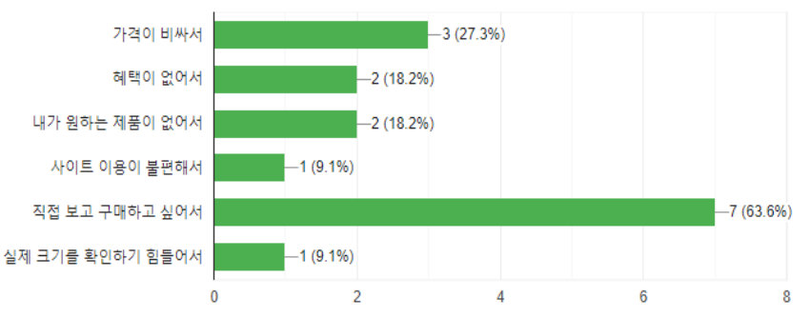
온라인 설문조사
설문조사 결과
선호하는 쇼핑몰
선호하는 이유
쇼핑몰을 선호하지 않는 이유

Slide 18

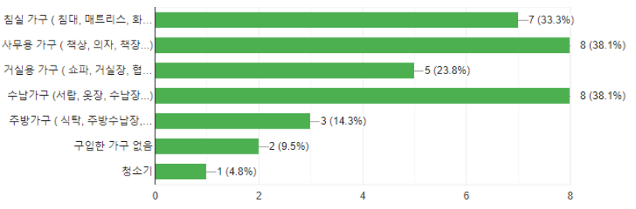


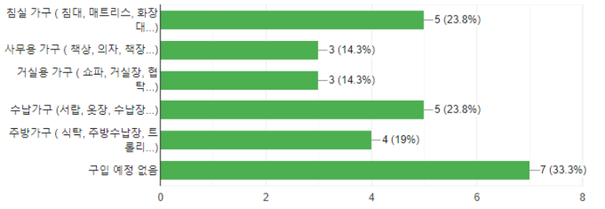
온라인 설문조사
설문조사 결과
1년 이내 구매한 가구
가구 쇼핑몰에 바라는 기능
제품 비교함
3D 쇼룸
실제 사이즈 실측 기능
색상 별 가구 모아보기
시연 동영상
1년 이내 구매 예정 가구

Slide 19

“사용자 시나리오”
페르소나 작성

Slide 20


사용자 시나리오
페르소나 설정 - 가구 쇼핑몰 이용하기
라이프스타일
불편사항
1년 전 부터 작은 카페를 운영 중이다. 이제까진 부모님과 함께 살았지만 어느정도 기반이 다져진 것 같아 독립을 하기로 결심한다. 한번도 혼자 살아본 적이 없어 어떠한 가구들이 필요한 지 알 수 없어 막막하기만 하다. 뭐든 직접 만져봐야 직성이 풀리는 성격이라 가구단지, 오프라인 가구매장을 들려봤지만 평소 인터넷에서 보던 가격과 차이가 많이 나서 고민이 됐다. 그러던 찰나 지인의 소개로 가구 온라인 쇼핑몰에 관심을 갖게 된다.
직접 제품의 사이즈를 실측 할 수가 없어 불편하다.
내가 싫어하는 색상의 제품을 보고싶지 않다.
너무 많은 컬러를 사용해서 보기 어지럽다.
이름 : 윤희정
직업 : 자영업자
나이 : 27세
니즈
대안마련
최대한 저렴하게 가구를 구매하고 싶다.
많은 가구를 구매할 예정이라 구매 금액 별 할인 이벤트가 있었으면 한다.
홈 인테리어에 관심이 많아 가구 뿐이 아닌 아기자기한 소품을 구매하는 것을 좋아한다.
다른 사람들의 인테리어를 참고하는 것도 좋아한다.
제품의 크기를 가늠할 수 있는 3D 모형도를 추가한다.
제품의 색상을 기입해 컬러별로 모아 볼 수 있는 기능을 추가한다.
홈페이지를 만들 때 최소한의 컬러를 사용해 깔끔한 스타일로 연출한다.

Slide 21

사용자 시나리오
페르소나 설정 - 가구 쇼핑몰 이용하기
라이프스타일
불편사항
서울에서 근무 중이고 혼자 자취 중인 1인 가구이다. 재택 근무가 잦아지고 있어 집에 워크 스페이스를 만들면 좋겠다는 생각을 자주 했는데 얼마 전 친구가 구매한 모션 데스크를 보고 더이상 미룰 수 없다는 생각을 하게 되었다. 평소 새로운 제품이 출시되면 제일 먼저 구매해보는 얼리어답터로 하루라도 빨리 신제품을 구매하고 싶어한다. 그 동안 저축한 돈이 꽤 많지만 저렴하게 구매할 수 있다면 최대한 저렴하게 구매하는 걸 선호한다.
비슷한 제품들이 많아서 비교하기가 까다롭다.
상세 페이지를 봐도 제품의 기능을 알 수 없다.
여기저기 뜨는 팝업 때문에 눈쌀이 찌푸려지는 경우가 많다.
이름 : 차대욱
직업 : 회사원
나이 : 35세
니즈
대안마련
3D 평면도를 이용할 수 있었으면 한다.
할인 제품이 정확하게 명시 되어 있으면 좋겠다.
온라인 쇼룸이 구비 되어 있으면 좋겠다.
신박한 기능이 있는 제품이 많이 있길 바란다.
제품을 여러가지 비교할 수 있는 비교함을 추가한다.
상세페이지에 제품 시연 영상을 추가한다.
팝업을 그만보고 싶을 때 체크할 수 있는 체크박스를 팝업에 추가한다.

Slide 22

“정보 구조도 및 네비게이션”

Slide 23
정보 구조도
메인
침실가구
수납가구
거실가구
주방가구
서재가구
이벤트
매거진
쇼룸
3D 인테리어
마이 쇼핑
침대
토퍼
매트리스
소파
거실장
거실테이블
진행중인 이벤트
당첨자 발표
우리집 도면 만들기
드레스룸
붙박이장
싱글장
서랍장
식탁
식탁의자
의자
책상
회원정보
주문조회
회원가입
장바구니
로그인
아이디, 비번 찾기
주문서 작성
상품 결제
주문 완료

Slide 24

“주요 서비스 워크 플로우”

Slide 25
주요 서비스 워크 플로우
가구 구매 워크 플로우
사이트 접속
가구선택
YES
NO
장바구니
로그인
여부
YES
NO
쿠폰,적립금사용
주문서 작성
결제
주문완료
배송

Slide 26

제목을 입력해주세요
부제를 입력해주세요
회사가 미리캔버스를 통해 제공하는 모든 콘텐츠(템플릿을 포함한 '디자인 요소'를 통칭함) 및 '편집기'에 대한 저작권은 회사에게 있으며 저작권 법과 국제 저작권협약에 의하여 보호받고 있습니다. 다만 사진, 아이콘 및 텍스트의 일부는 타 저작권사로부터 미리캔버스 서비스에서만 사용이 가능토록 허가를 받아 제공하고 있습니다.

Slide 27








제목을 입력해주세요
부제를 입력해주세요

Slide 28

제목을 입력해주세요
부제를 입력해주세요
제목을 입력해주세요
사용자는 회사의 허락없이 미리캔버스의 '편집기' 소프트웨어를 이용하여, 상업적 활동을 할 수 없습니다.
제목을 입력해주세요
사용자는 회사의 허락없이 미리캔버스의 '편집기' 소프트웨어를 이용하여, 상업적 활동을 할 수 없습니다.
제목을 입력해주세요
사용자는 콘텐츠 및 '편집기'를 회사의 허락없이 다른 서버에 미러링할 수 없습니다.
제목을 입력해주세요
사용자는 콘텐츠 및 '편집기'를 회사의 허락없이 다른 서버에 미러링할 수 없습니다.

Slide 29

제목을 입력해주세요
부제를 입력해주세요
회사가 미리캔버스를 통해 제공하는 모든 콘텐츠(템플릿을 포함한 '디자인 요소'를 통칭함) 및 '편집기'에 대한 저작권은 회사에게 있으며 저작권 법과 국제 저작권협약에 의하여 보호받고 있습니다. 다만 사진, 아이콘 및 텍스트의 일부는 타 저작권사로부터 미리캔버스 서비스에서만 사용이 가능토록 허가를 받아 제공하고 있습니다.
사용자는 미리캔버스에서 제공하는 사진, 아이콘, 이미지, 도형, 텍스트, 차트 등의 '디자인 요소'를 개별적으로 캡쳐 혹은 다른 이름으로 저장 등을 통하여 복제하거나, 이를 수정하여 사용할 수 없습니다. 그러나 미리캔버스에서 제공되는 '템플릿'은 자유롭게 복제 및 수정하여 사용할 수 있습니다. 즉 ‘디자인 요소’들의 총합으로 이루어진 템플릿은 복제 및 수정이 가능하나, ‘디자인 요소’를 개별적으로 복제하거나, 수정하는 것은 금지됩니다.
사용자는 콘텐츠 및 '편집기'를 회사의 허락없이 다른 서버에 미러링할 수 없습니다. 사용자는 회사의 허락없이 미리캔버스의 '편집기' 소프트웨어를 이용하여, 상업적 활동을 할 수 없습니다. 사용자는 미리캔버스에서 제공하는 템플릿을 복제 및 수정하여, 이를 편집이 가능한 템플릿으로 재판매할 수 없습니다. 사용자는 미리캔버스 웹사이트 혹은 '편집기'를 역 어셈블리, 역 엔지니어링, 디컴파일 등의 행위를 할 수 없습니다.

Slide 30



제목을 입력해주세요
부제를 입력해주세요
지도에 대한 간단한 설명을 입력해주세요

Slide 31

제목을 입력해주세요
부제를 입력해주세요
사용자는 미리캔버스에서 제공하는 사진, 아이콘, 이미지, 도형, 텍스트, 차트 등의 '디자인 요소'를 개별적으로 캡쳐 혹은 다른 이름으로 저장 등을 통하여 복제하거나, 이를 수정하여 사용할 수 없습니다.

Slide 32

제목을 입력해주세요
부제를 입력해주세요
회사가 미리캔버스를 통해 제공하는 모든 콘텐츠(템플릿을 포함한 '디자인 요소'를 통칭함) 및 '편집기'에 대한 저작권은 회사에게 있으며 저작권 법과 국제 저작권협약에 의하여 보호받고 있습니다. 다만 사진, 아이콘 및 텍스트의 일부는 타 저작권사로부터 미리캔버스 서비스에서만 사용이 가능토록 허가를받아 제공하고 있습니다. 사용자는 콘텐츠 및 '편집기'를 회사의 허락없이 다른 서버에 미러링할 수 없습니다.

Slide 33

제목을 입력해주세요
부제를 입력해주세요
회사가 미리캔버스를 통해 제공하는 모든 콘텐츠(템플릿을 포함한 '디자인 요소'를 통칭함) 및 '편집기'에 대한 저작권은 회사에게 있으며 저작권 법과 국제 저작권협약에 의하여 보호받고 있습니다. 다만 사진, 아이콘 및 텍스트의 일부는 타 저작권사로부터 미리캔버스 서비스에서만 사용이 가능토록 허가를 받아 제공하고 있습니다.
사용자는 미리캔버스에서 제공하는 사진, 아이콘, 이미지, 도형, 텍스트, 차트 등의 '디자인 요소'를 개별적으로 캡쳐 혹은 다른 이름으로 저장 등을 통하여 복제하거나, 이를 수정하여 사용할 수 없습니다.
회사가 미리캔버스를 통해 제공하는 모든 콘텐츠(템플릿을 포함한 '디자인 요소'를 통칭함) 및 '편집기'에 대한 저작권은 회사에게 있으며 저작권 법과 국제 저작권협약에 의하여 보호받고 있습니다. 다만 사진, 아이콘 및 텍스트의 일부는 타 저작권사로부터 미리캔버스 서비스에서만 사용이 가능토록 허가를 받아 제공하고 있습니다.

Slide 34

"
가구쇼핑몰 데스크톱용 웹사이트 제작
감사합니다!
10조 김지현

